Slide 1
Crisantemo
- Sergio García Urdiales
- Mario Martínez Alfonso
- Laila Pascual Clemente
- Jesús Perales Hernández
Herramienta colaborativa de gestión de actividades (GTD)

Slide 2
¿Qué es y para qué es SCRUM?
Liberamos la mente de recordar lo que hay que hacer, concentrándose en la realización de las tareas.
Es un método de gestión de las actividades.
Una persona necesita liberar su mente de las tareas pendientes guardándolas en un lugar específico.

Slide 3
¿Qué es y para qué es SCRUM?
Proceso en el que se aplican de manera regular un conjunto de buenas prácticas para trabajar colaborativamente, en equipo.
Bueno para el cliente
Bueno para el equipo
Resultados
Priorización
Calidad
Innovación
Entregas parciales y regulares.
Competitividad
Requisitos cambiantes
Flexibilidad
Productividad
Constancia de entregas

Slide 4
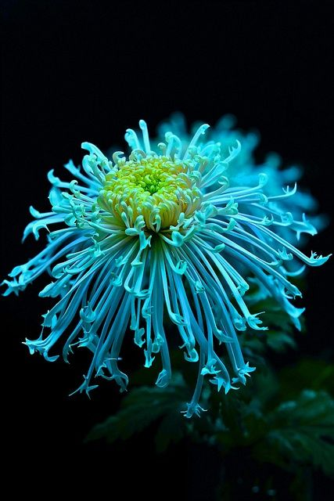
Crisantemo: nosotros
www.crisantemo.com
mockups

